Slide 1
第六章 物质的弹性

Slide 2
物体受到外力时，会发生形变，当外力撤销后，物体能完全恢复原状的变化范围——弹性范围（与材料有关）。
物体只能部分恢复原状或完全不能恢复原状，但不会分裂的变化范围——塑性（范性）范围（与材料有关）。
本章在弹性范围内讨论。
固体材料分为晶体、非晶体、微晶体；晶体表现为各向异性；其它表现为各向同性。
本章只讨论各向同性的固体材料。

Slide 3



§1.应力与应变
一、应力：
由于形变而使材料单位面积所受的弹力称为应力。
——张应力
——压应力
——切应力
——静压强

Slide 4
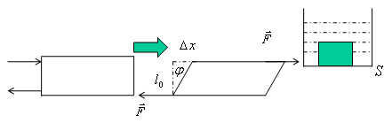
二、应变：
当物体受应力作用时，其长度、形状、体积都可能发生变化，这种变化与原来对应量之比称为应变。
张应变：
压应变：
切应变：
对应静压强的体应变：
应变无量纲

Slide 5
§2.弹性模量
在弹性限度内，应力与应变成正比——胡克定律。
在弹性限度内，某一材料的应力与应变的比值称为该材料的弹性模量。单位：
纵向形变时的弹性模量——杨氏模量（用E或Y表示）

Slide 6
切应力与切应变的比——切变模量，用G表示
一般材料：
流体静压强的增加值与体应变的比为体积（容变）弹性模量，用K表示：
体积弹性模量的倒数——体积压缩系数，用 表示:

Slide 7
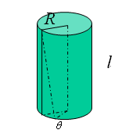
扭转、弯曲可看做是纵向形变与切向形变的组合。
扭转：
——扭转系数

Slide 8
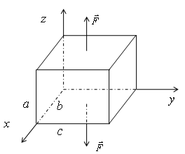
§3.泊松比
对于纵向形变，拉伸或压缩时，其纵向长度增大或减小的同时，其横向线度会随之减小或增大。设纵向的应变为 ，横向应变为
则
称为该材料的泊松比。

Slide 9
下面讨论纵向形变的同时，
体积的变化在z方向有：

Slide 10
实验测定，不管是什么材料， 总是小于 ，即 ，即拉伸时 ，体积增加；压缩时， ，体积减小，即横向的形变总是不是以抵消纵向形变引起的体积变化。
假设在正六面体的六个面上，都受到应力
此时

Slide 11
如果各面上是压变力，则体积缩小：
在液体静压强的情形下，
由体积弹性模量定义知：
这就是体积弹性模量、杨氏模量及泊松比的关系。

Slide 12
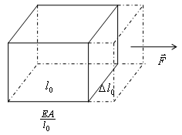
§4.固体弹性形变的势能
以拉伸为例，计算外力做功：
力F使材料拉长dl所作的功：

Slide 13
其中 叫弹性物体的力系数。
可认为是弹性物体的形变势能：
单位体积的形变势能（形变势能密度）为：
适合于所有形变。

